Slide 1
Les Adjectifs Possessifs

Slide 2
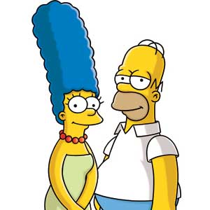
Adjectifs Possessifs- My, Your, His/Hers/Its
Mon/Ton/Son
Masculin singulier
Eg: mon père
Ma/Ta/Sa
Feminine Singulier
Eg: ma mère
Mes/Tes/Ses
Pluriel
Eg: mes parents

Slide 3
Adjectifs Possessifs- My, Your, His/Hers/Its
Masculin- Singulier | Feminin-Singulier | Pluriel | English
Mon | Ma | Mes | My
Ton | Ta | Tes | Your
Son | Sa | Ses | His/Her/Its

Slide 4
Adjectifs Possessifs- Ours, Your, Their
Notre/Votre/Leur
Masculin singulier
Eg: Notre père
Notre/Votre/Leur
Feminine Singulier
Eg: votre mère
Nos/Vos/Leurs
Pluriel
Eg: leurs parents

Slide 5
Adjectifs Possessifs-Our, Your, Their
Masculin- Singulier | Feminin- Singulier | Plural | English
Notre | Notre | Nos | Our
Votre | Votre | Vos | Your (pluriel)
Leur | Leur | Leurs | Their

Slide 6
Les Adjectifs Possessifs
Masculine | Feminine | Plural | English
 | Ma |  | My
Ton |  | tes
Son |  |  | His
 | Sa |  | her
 | notre
 |  | Vos
leur |  | leurs

